Slide 1
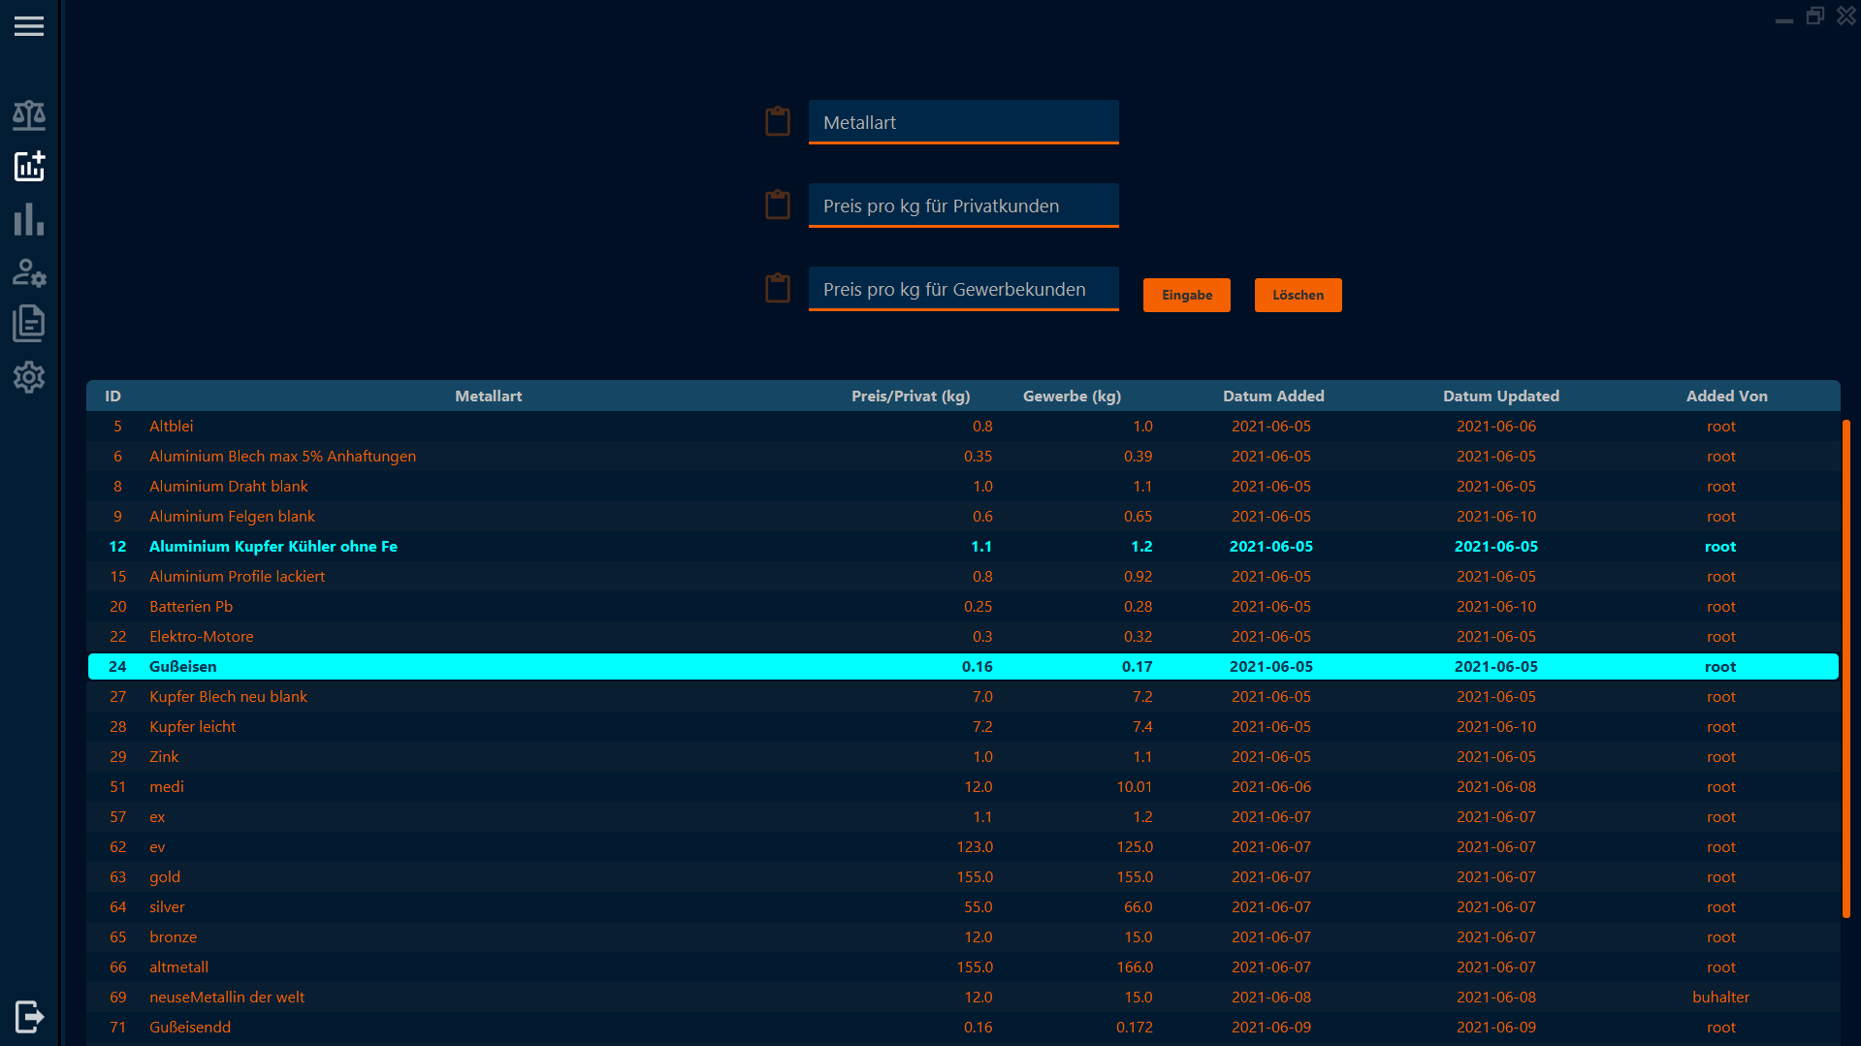
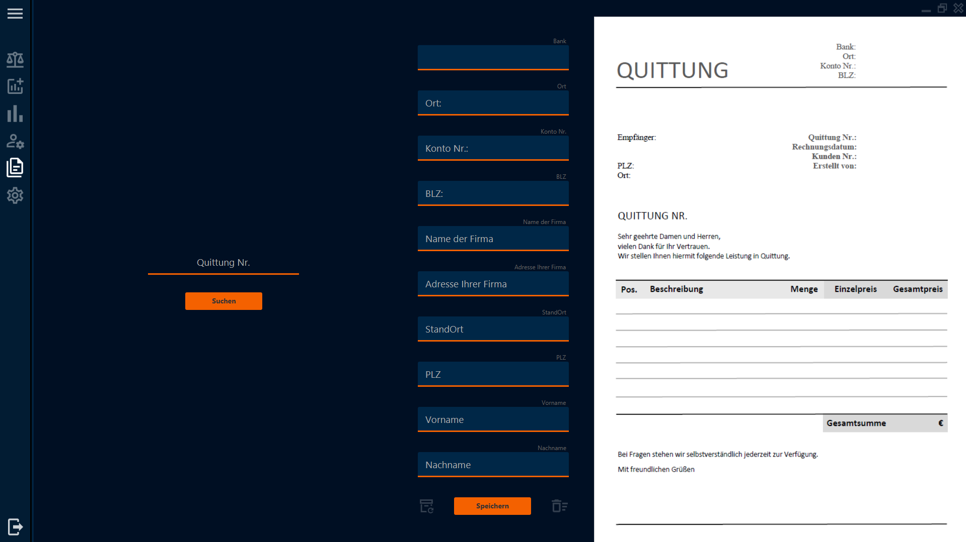
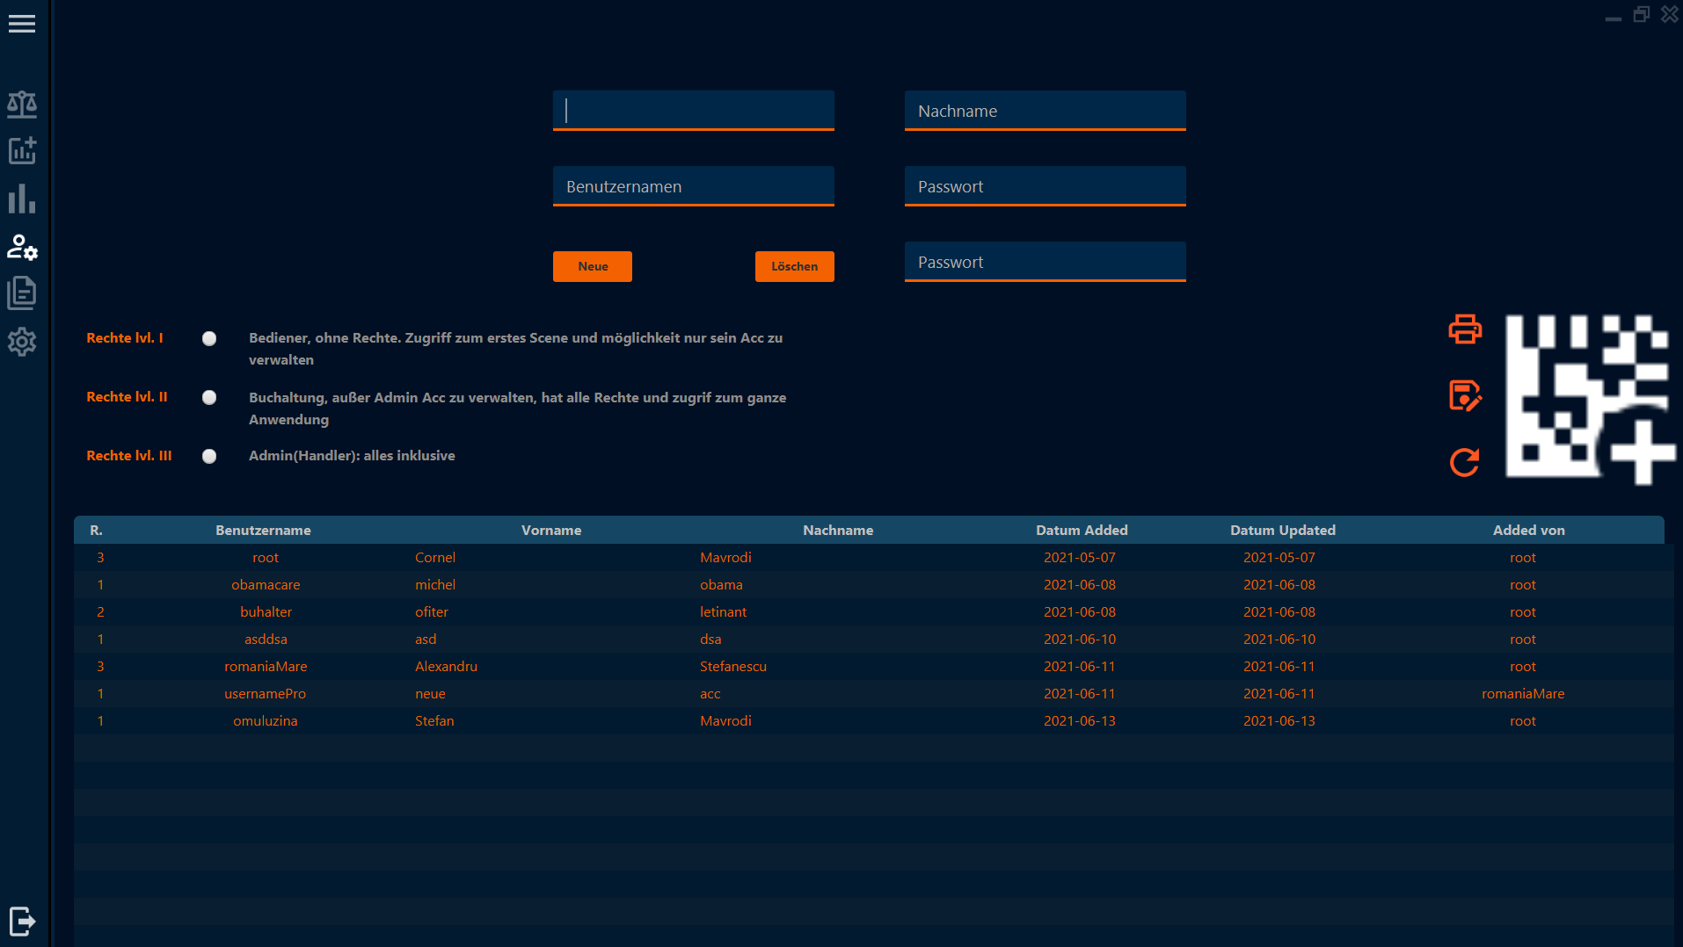
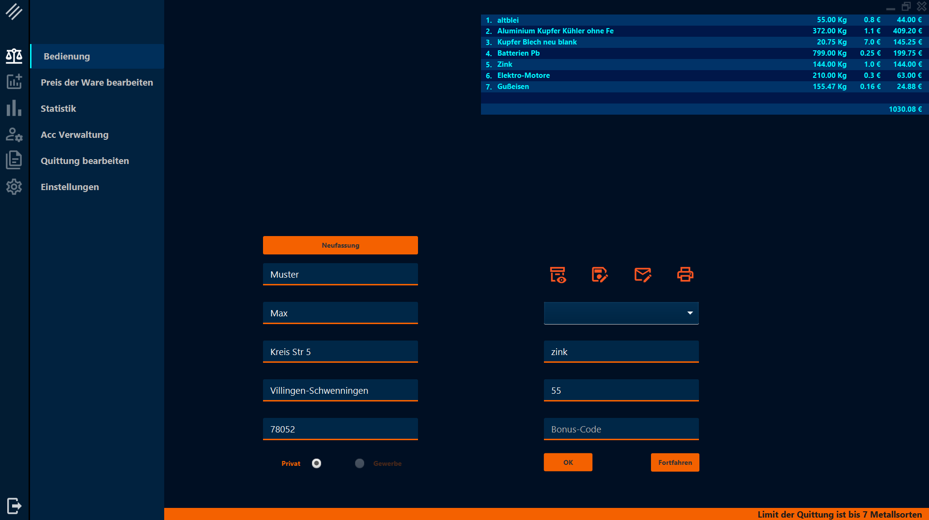
Überblick
Anwendung für Schrotthändler, für Berechnung und Quittung schreiben

Slide 2
Überblick

Slide 3
Überblick

Slide 4
Überblick

Slide 5
Überblick

Slide 6
Überblick

Slide 7
Überblick

Slide 8
Überblick

Slide 9
Überblick

Slide 10
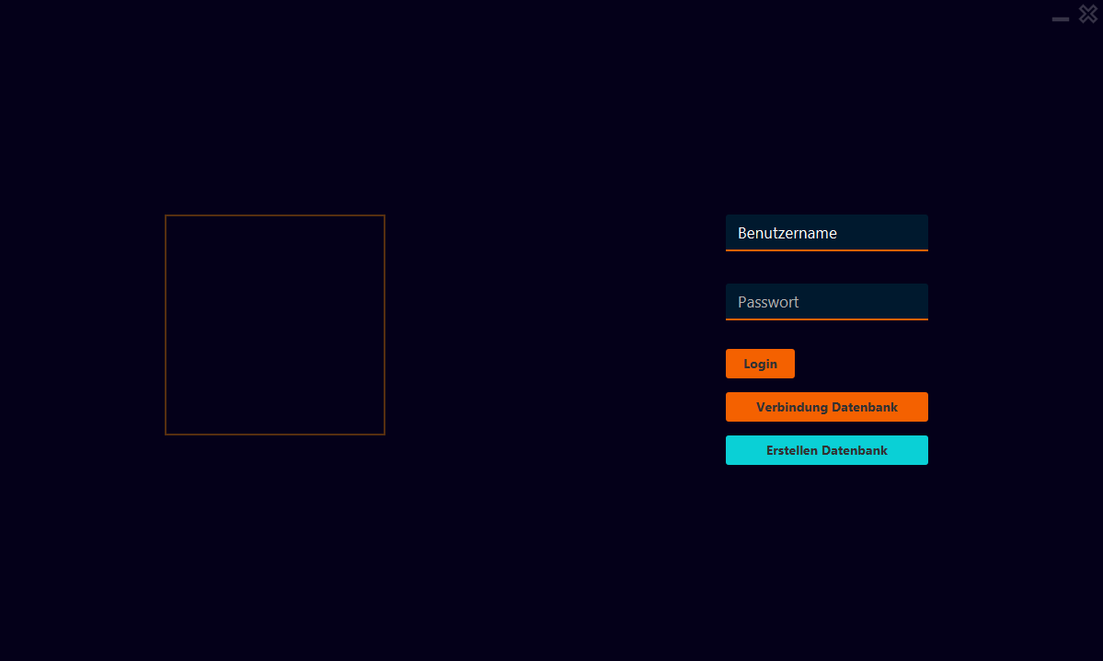
Erste Schritt

Slide 11
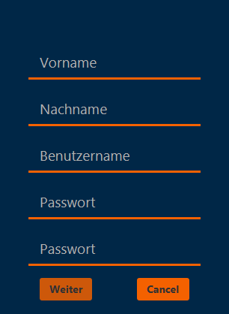
Erste Schritt
Erstellen ein Admin Konto

Slide 12
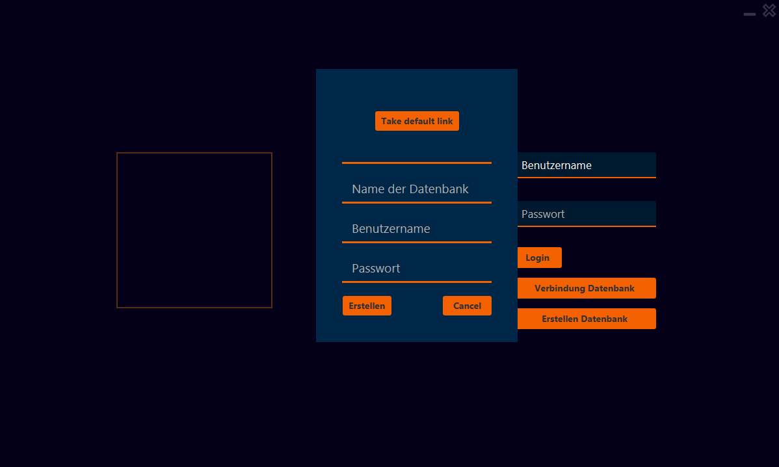
Erste Schritt
Erstellen eine Datenbank:
- MariaDB;
- Username von MariaDB;
- Pwd von MariaDB;

Slide 13
Zweite Schritt
Metallsorte in Datenbank hinzufügen.
In der Tabelle ist auch angezeigt, welche Mitarbeiter ein Metallsorte hinzugefügt hat

Slide 14
Dtritte Schritt
Data über Firma für Quittung eingeben

Slide 15
Neue Konto eingeben
Neue Konto mit ausgewählte Rechte eingeben, je nachdem für welche Mitarbeiter(Buchhalter /Bediener), z.B. Konto mit Rechte lvl 1 hat Zugriff nur zur „Bedienung“ Bereich der Anwendung.

Slide 16
Bereit um zu arbeiten
Eine Kunde Bedienen

Slide 17
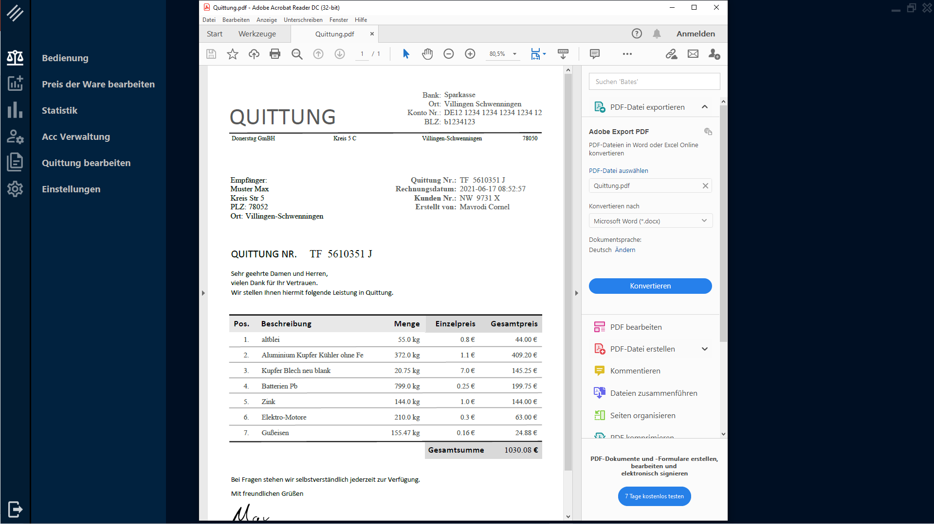
Beispiel
Quittung in PDF Format von der Anwendung erstellt

